Slide 1

김하림 포트폴리오
rimiha9708@gmail.com
design by_ rimiha

Slide 2
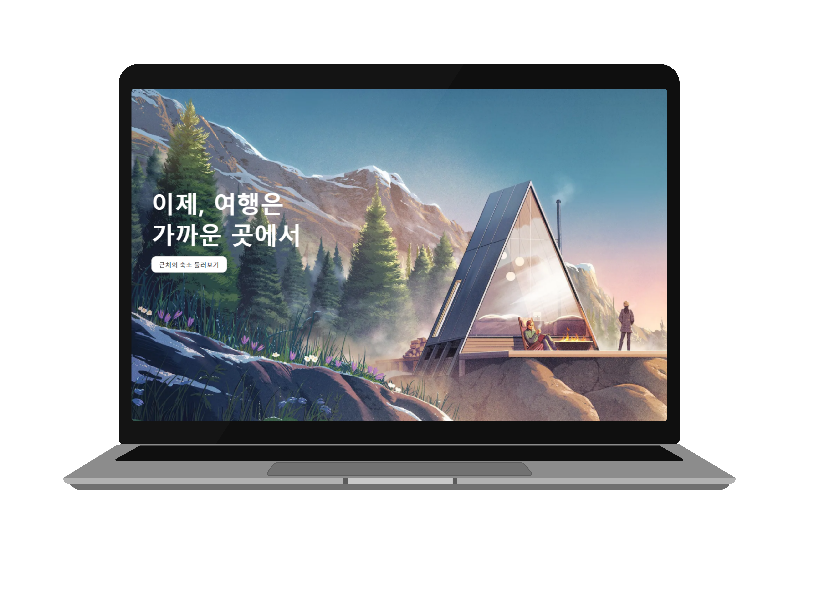
Airbnb 메인 화면 클론코딩 프로젝트

Slide 3
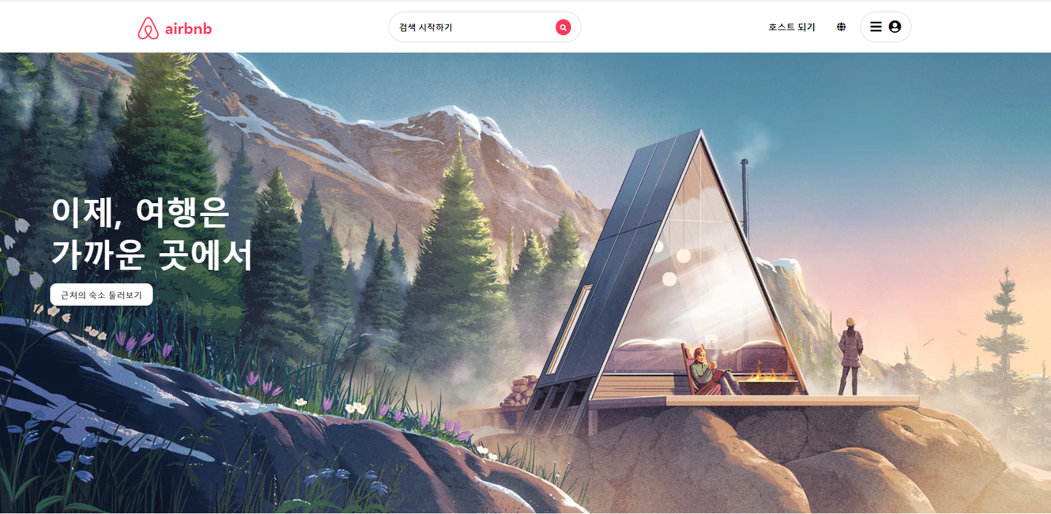
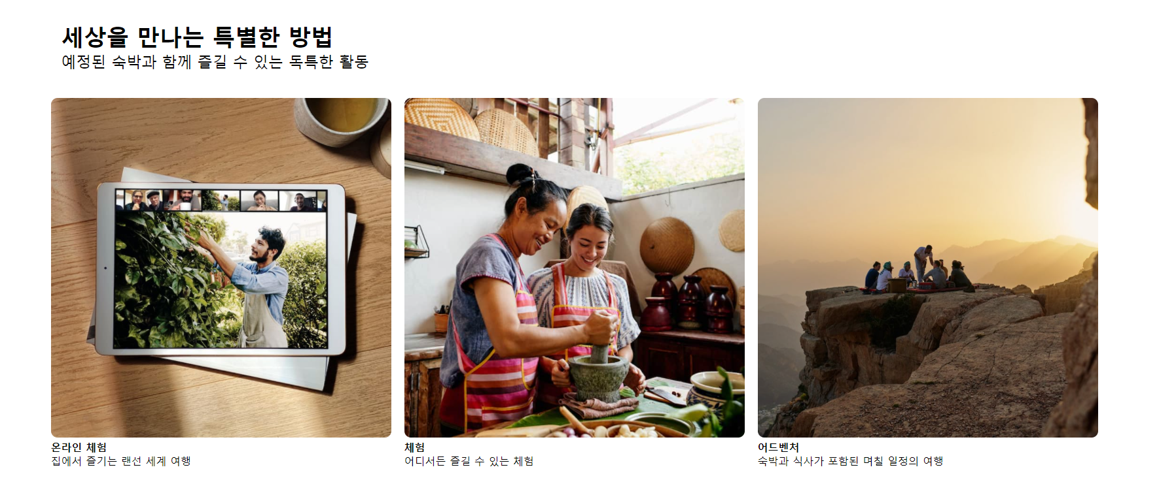
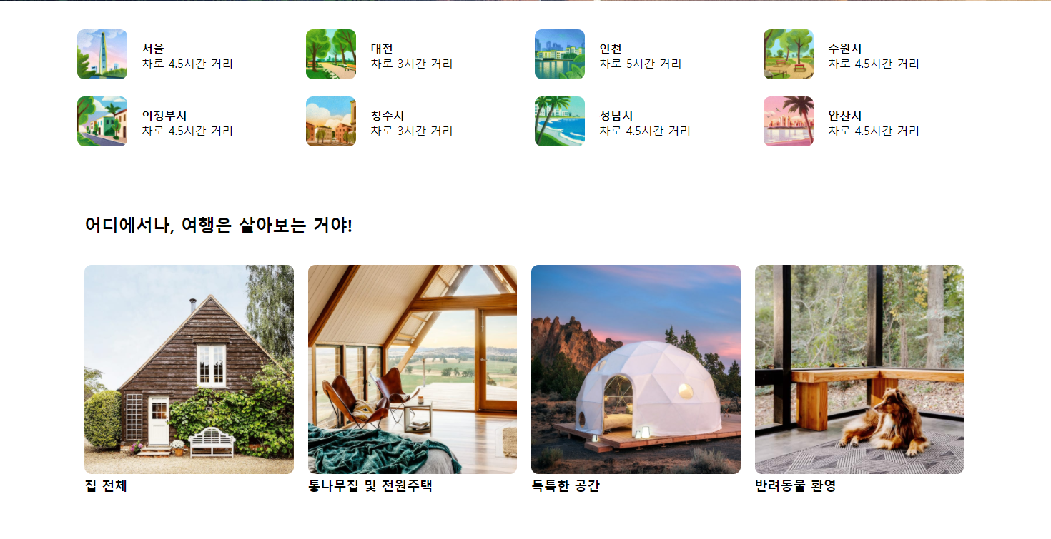
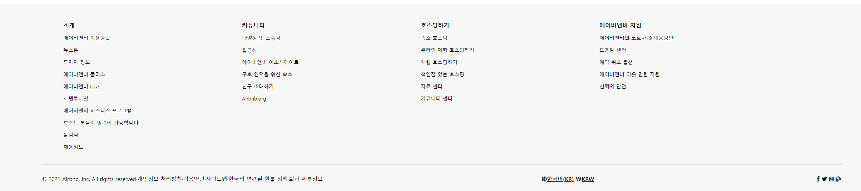
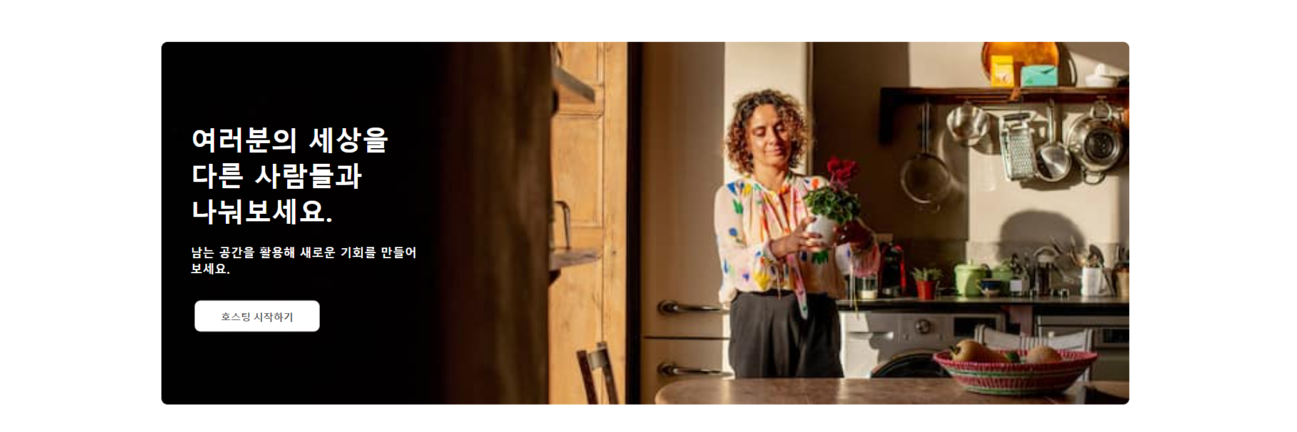
클론코딩이 완성된 페이지의 전체 모습

Slide 4


프로젝트 진행 시
(header 파트 + background)
상단에 네비게이션 바를 한 줄로 만들어 로고, 검색 창, 메뉴를 만들기
한 라인을 3파트로 나누어 flex를 사용 (space-between으로 간격을 조절)
네비게이션 바를 스크롤을 따라 움직이게 하는 방법을 고민
Position을 sticky로 주어 배경화면이 끝나는 지점가지 네비게이션을 보이게 함
화면 크기와 상관없이 배경 그림이 보이게 만들기
Background-size를 cover로 맞춤

Slide 5
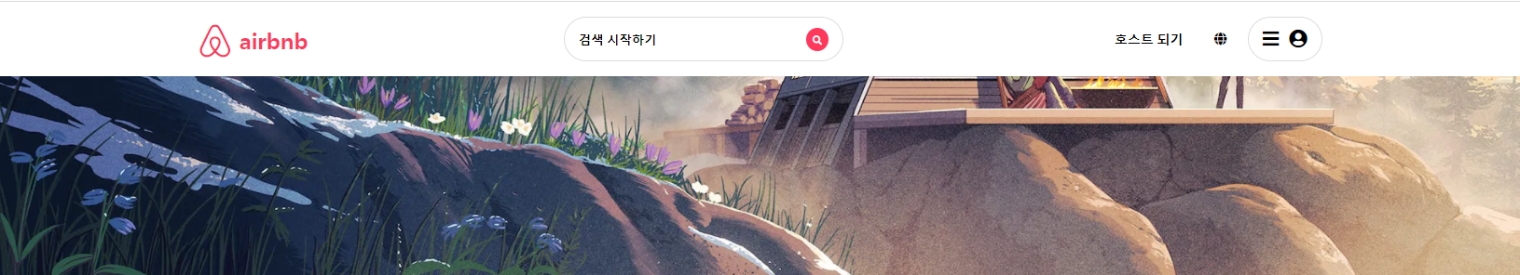
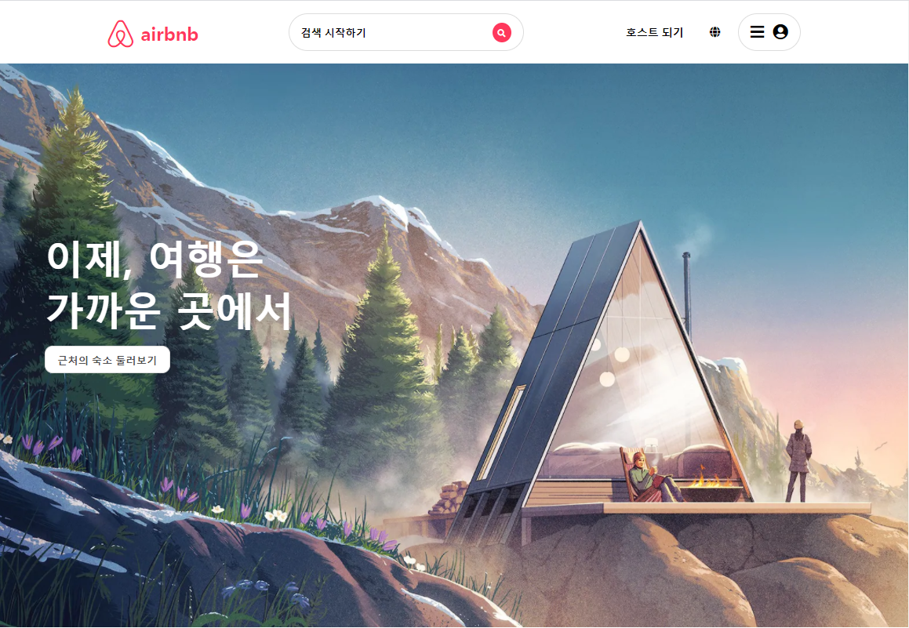
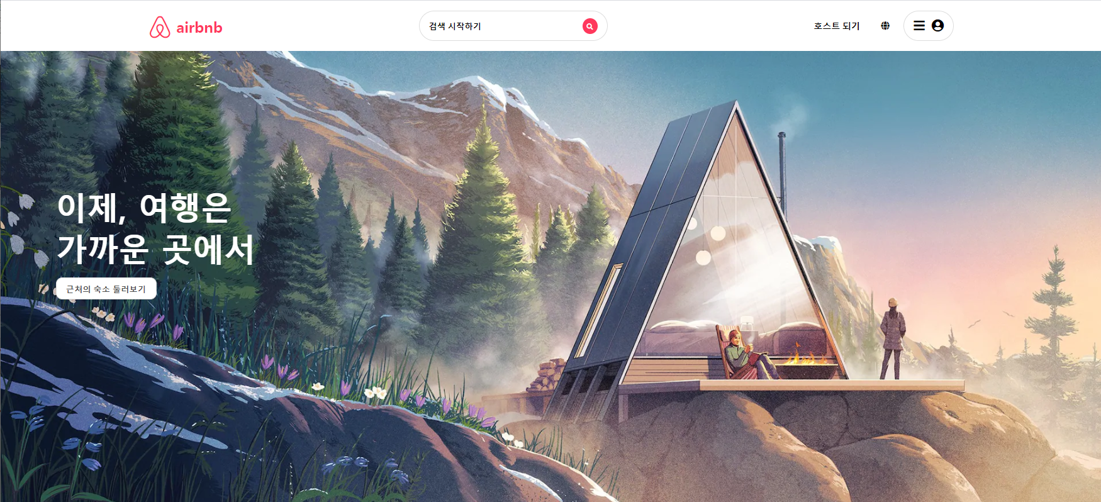
프로젝트 진행 시
(header 파트 + background)
화면 스크롤을 내려도 네비게이션 바가 함께 움직이는 모습
화면 사이즈가 달라도 배경화면이 비율에 맞게 나오는 모습

Slide 6
프로젝트 진행 시
(section 파트)
근처 여행지를 알려주는 그림 8장과 텍스트를 4개씩 정렬되어 보이도록 표시
grid를 사용하여 칸을 나누며 위치를 정렬
이미지 위로 텍스트 및 버튼을 올리는 방법을 고민
Position을 relative로 바꿔주고, top과 left 값을 transform과 함께 조절
사진 옆으로 입력되는 텍스트를 사진 아래로 나오도록 하는 방법을 고민
글 앞에 br태그를 넣고 첫 줄을 강조하기 위해 b태그 사용

Slide 7
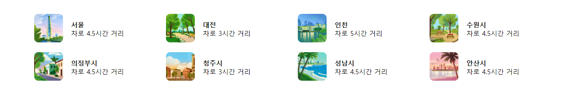
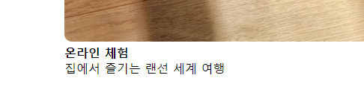
프로젝트 진행 시
(section 파트)
grid를 사용하여 근처 여행지를 깔끔하게 정리해 놓은 모습
이미지 파일 위로 텍스트 및 버튼이 올라가 있는 모습
사진 밑 글과 첫 줄이 강조가 되어있는 모습

Slide 8
프로젝트 진행 시
(footer 파트)
footer 위치의 시작지점 부터 색상이 들어간 라인 표시
border-top을 1px solid로 하여 라인을 표시
아래로만 쭉 이어지는 ul, li 태그를 옆으로 정렬
ul에 width를 적절하게 부여
footer 하단에 저작권 표시 위로 끝부분이 잘려진 라인을 표시
양옆으로 margin을 주어 하단의 간격을 좁힘

Slide 9
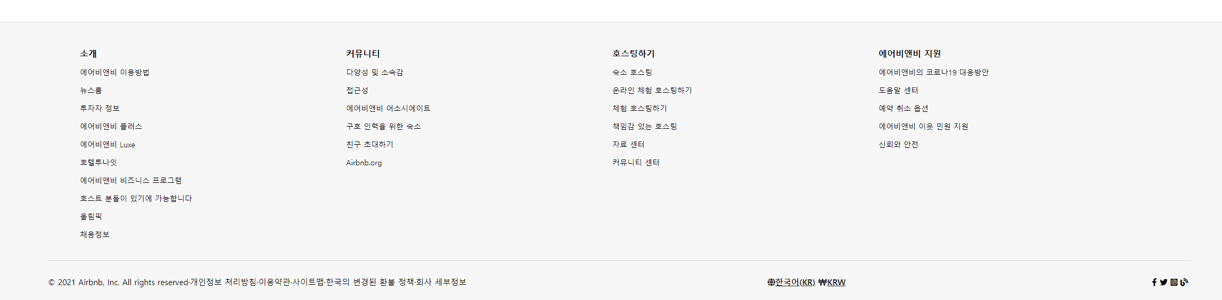
프로젝트 진행 시
(footer 파트)
footer의 시작지점 및 아래의 라인과 메뉴의 가로와 세로 정렬이 깔끔하게 되어있는 모습

Slide 10
프로젝트를 하며 느낀 점
수업 시간에 여러가지를 배우며 ‘이건 이렇게 사용해보면 좋겠다!’ 하고 무작정 생각만
했던 것들을 직접 해볼 수 있는 뜻 깊은 시간이었습니다.
생각보다 막히는 부분이 많아 이틀정도 새벽을 달렸지만 그만큼 배운 것도 많았습니다.
특히, 처음에는 어떤 부분을 알기 위해 어떤 걸 서치해야 하는지 조차도 막막했는데
뒤로 갈 수록 모르는 코드를 검색하는 방법을 터득할 수 있게 되었던 것 같습니다.
요즘에는 모니터들도 모니터마다 화면 비율이 다르고, 스마트폰도 다들 필수로 들고
다니는 만큼이나 화면 사이즈에 맞게 조절되는 반응형 웹을 꼭 한 번 만들어 보고 싶다는
소소한 꿈이 생겼습니다. 제가 사용하고 있는 모니터도 가로 화면이 넓은 모니터이기 때문에 프로젝트를 진행하면서도 잘 할 수 있을지 걱정을 엄청 많이 했던 기억이 납니다..
코드를 똑같이 써도 화면에 따라 줄어드는 사진도 있고 줄어들어도 이상하게 세로로
길게 늘어나는 사진들도 있어서 난감했던 경우가 많았습니다.
하지만 그런 상황들 덕분에 여러가지 코드들을 직접 많이 건드려 볼 수 있었습니다.
정말 재밌게 프로젝트를 진행을 한 만큼 좀 더 많은 공부를 배우고 싶다고 생각했습니다.
감사합니다.

